Slide 1
Ветровая энергетика в Беларуси

Slide 2
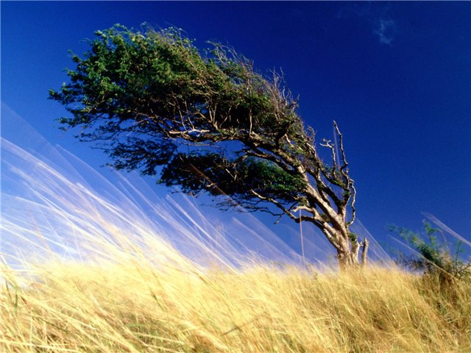
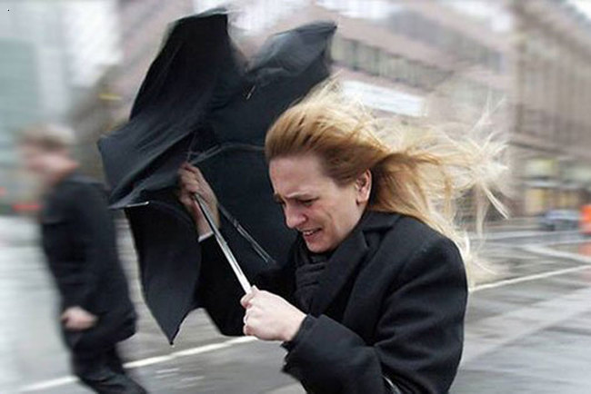
Сила ветра велика, и почему бы её не использовать?

Slide 3
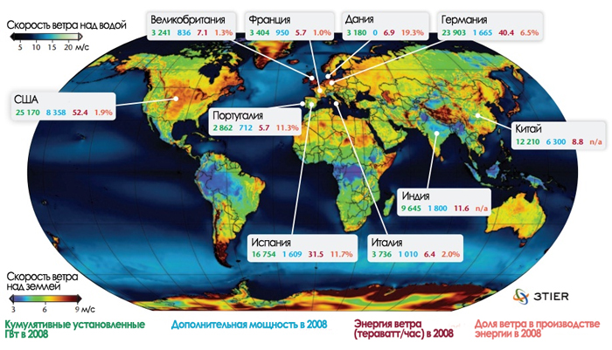
Карта ветровых ресурсов мира

Slide 4

В 2008 году ветроэнергетические установки обеспечили производство около 20% всей электроэнергии Дании, более 11% в Португалии и Испании, 9% в Ирландии и почти 7% в Германии, более 4% всей электроэнергии Европейского союза (ЕС) и почти 2% в США (МЭА Энергия ветра, 2009).

Slide 5
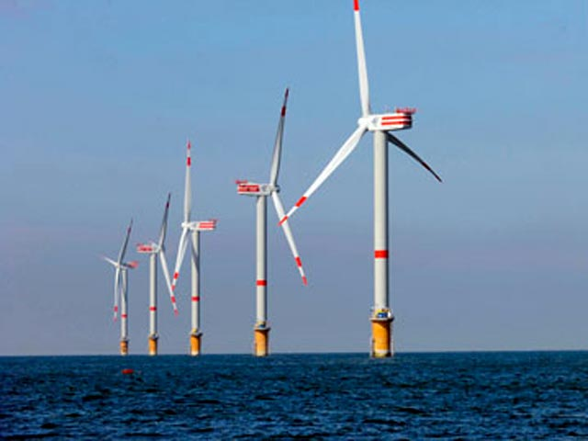
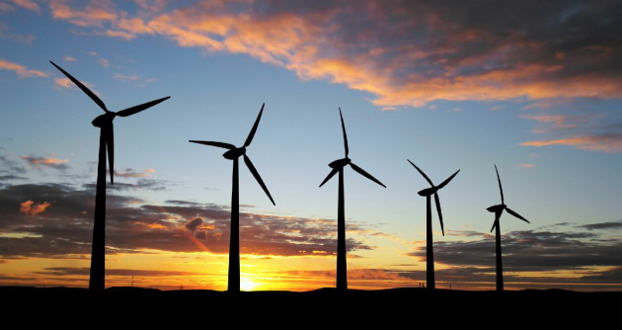
Ветровые турбины

Slide 6
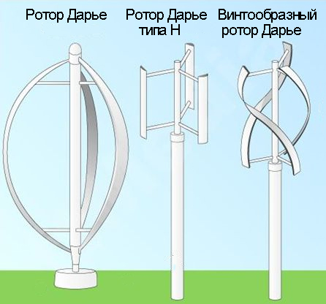
ВВТ Савониуса

Slide 7
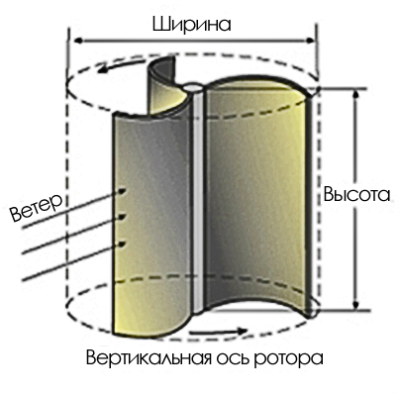

Slide 8
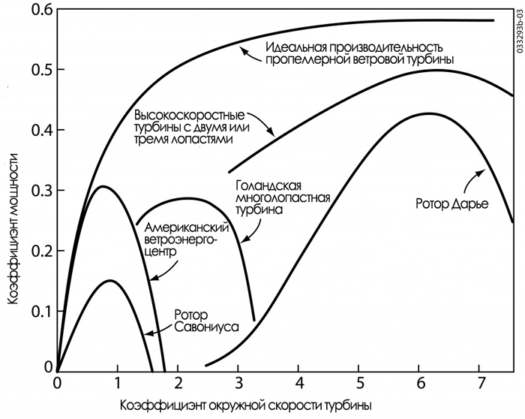
Коэффииент окружности скорости турбины

Slide 9
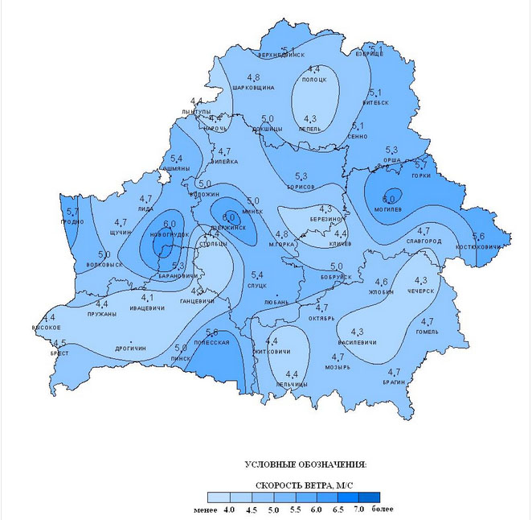

Slide 10
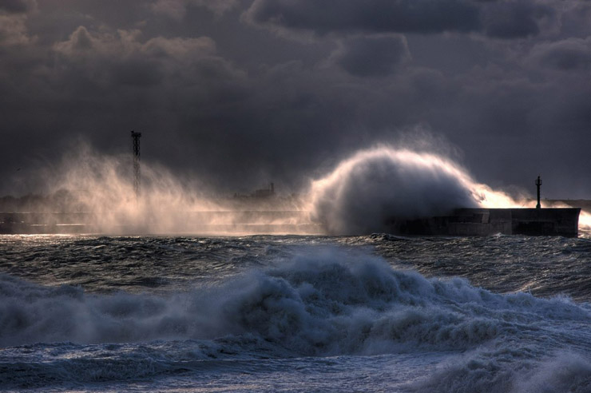

Slide 11
Спасибо за внимание!

